Slide 1

DEPARTAMENTO DE CIENCIAS DE LA VIDA Y DE LA AGRICULTURA
CARRERA DE INGENIERÍA AGROPECUARIA
TRABAJO DE TITULACIÓN PREVIO A LA OBTENCIÓN DEL TÍTULO DE INGENIERO AGROPECUARIO
TEMA: “EFECTO NUTRICIONAL DEL CROMO TRIVALENTE PRESENTE EN Arthrospira platensis, EN EL CULTIVO DE TRUCHA ARCO IRIS EN ETAPA DE ENGORDE”
AUTOR: GUALLICHICOMIN JUIÑA, DORIS LISETTE
DIRECTOR: ING. ORTIZ TIRADO, JUAN CRISTOBAL PhD
SANGOLQUÍ
2018

Slide 2

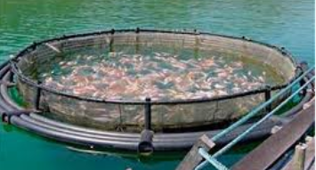
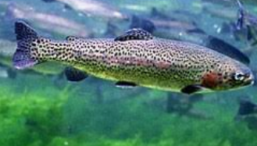
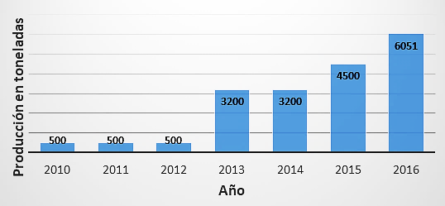
INTRODUCCIÓN
La acuicultura, actividad de producción de alimentos de origen animal con mayor crecimiento a nivel mundial (ESPOL, 2018).
cultivo de camarón y tilapia
condiciones ecológicas óptimas
Mayor demanda
Impacto social, económico y ambiental
Producción en toneladas de trucha arco iris en Ecuador
Fuente: (FAO, 2018)

Slide 3
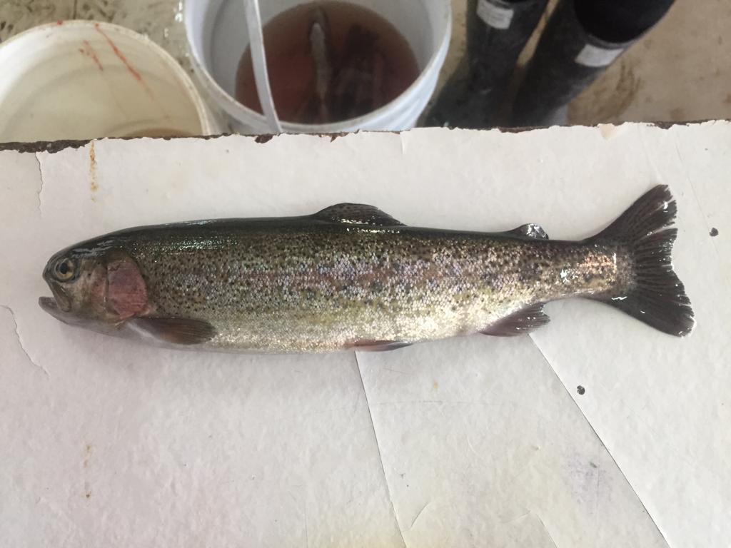
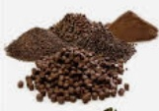
INTRODUCCIÓN
Parámetros físico - químicos
Engorde
T: 10 – 21ºC
Oxígeno:> 5mg/L
pH: 6.5-8.5
Nutrición
Carnívora
Intolerancia a la glucosa
50 al 60% de los costos de producción
Crecimiento rápido y la ganancia de peso
    Requerimientos nutricionales
Mantenimiento óptimo, constantes biológicas
Máximo rendimiento y mínimo costo de producción.
Proteína: 30 a 45 %
Aminoácidos: 50% Carbohidratos: 9 al 12%
Vitaminas
Minerales
Notes:
Presenta intolerancia a la glucosa debido que

Slide 4
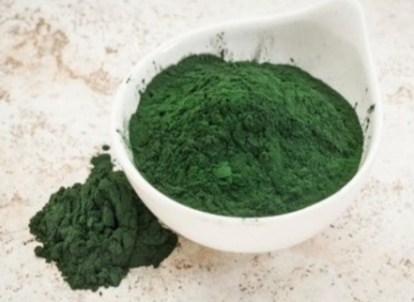
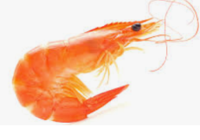
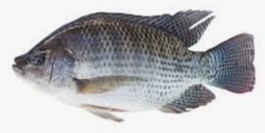
INTRODUCCIÓN
Proteína (70%)
Ácidos grasos insaturados
Aminoácidos esenciales
Minerales
Vitaminas
Antioxidantes y pigmentos
Arthrospira platensis
0.28 mg/100g
Cromo III
Función en el metabolismo de carbohidratos y glucosa
Composición | Espirulina aporte por 10 g
Energía (kcal) | 39
Proteína (g) | 5,8
Grasa total (g) | 0,72
Calcio (mg) | 12
Hierro (mg) | 2,8
Vit. B1 Tiamina (mg) | 0,23
Caroteno B- Caroteno | 342
Vitamina D | 0
Vit. E, Tocoferoles | 0,5
Factor de tolerancia a la glucosa
Unión de insulina a los receptores celulares
Respuesta fisiológica a enfermedades, parámetros productivos y fisiológicos.
Mejorando los niveles de glucosa

Slide 5
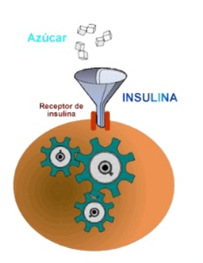
INTRODUCCIÓN
Metabolismo
Páncreas
Almacenados y distribuidos en varios tejidos
Cr III
Transferrina
Hígado
FTG
Acción
Complejo: Cr III - Cromodulina
Auto ampliación de la señal insulina
Activando
Región Tirosinacinasa
Mejorando
Unión de insulina a los receptores
Absorción de Glucosa

Slide 6
PROBLEMA
Dietas con alto contenido de carbohidratos
Poco toleradas por la fisiología digestiva de la trucha
Influye negativamente en el crecimiento, funciones fisiológicas y costos de producción
Actividad enzimática baja (%) “ Amilasa”.
Producción de insulina deficiente generando poca tolerancia a la glucosa.
Cr III parte fundamental del factor de tolerancia a la glucosa (GTF),
Espirulina
Pocas fuentes proteicas de origen vegetal
Notes:
Altos contenidos de carbohidratos en las dietas son mal tolerados en la fisiología digestiva de la trucha arco iris:
Actividad enzimática baja (%) “ Amilasa”.
Producción de insulina deficiente por tanto poca tolerancia a la glucosa.
Influye negativamente en el crecimiento, funciones
fisiológicas y costos de producción.
Estudios en dietas con un contenido alto de glucosa revelaron ser poco
¿xq no toleran altos niveles de carbohidratos?
Esprirulina es una altermantiva x su valor ntricional y x la presencia de criii en su composición

Slide 7
OBJETIVOS
Objetivo General
Determinar el efecto nutricional del cromo trivalente presente en espirulina (Arthrospira platensis), en el cultivo de trucha arco iris (Oncorhynchus mykiss) en etapa de engorde.
Objetivos Específicos
Estimar los parámetros morfométricos y productivos en el cultivo de trucha arco iris durante la etapa de engorde, bajo el suministro de dietas balanceadas con diferentes porcentajes de inclusión de espirulina (Arthrospira platensis).
Determinar las concentraciones temporales de glucosa en la sangre de trucha arco iris en la etapa de engorde, bajo la acción de los diferentes tratamientos.
Determinar el contenido de Cromo trivalente en músculo, hígado y riñón de la trucha arco iris a la finalización del experimento.

Slide 8
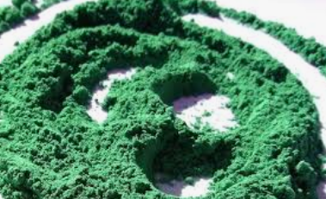
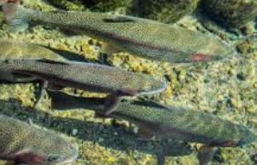
HIPÓTESIS
Hi: “El contenido de cromo trivalente presente en Espirulina (Arthrospira platensis) e incluida en dietas balanceadas para la alimentación de truchas en etapa de engorde, mejora los parámetros productivos del cultivo evidenciando la concentración residual de cromo III en músculo, hígado y riñón”.

Slide 9
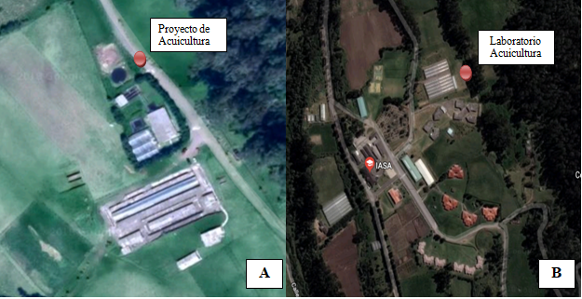
METODOLOGÍA
LUGAR DE INVESTIGACIÓN
Fase de campo
Fase de laboratorio
Paylones 2940 m.s.n.m
Fuente: (Google Maps, 2018)
Área de producción trutícola Paylones (A) y Laboratorio de Acuacultura y Recursos Acuáticos (B), de la Carrera de Ingeniería Agropecuaria IASA I.

Slide 10
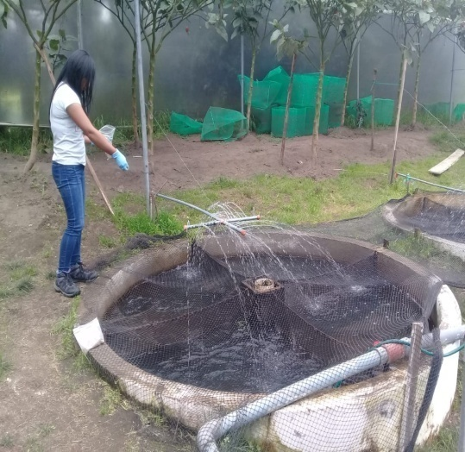
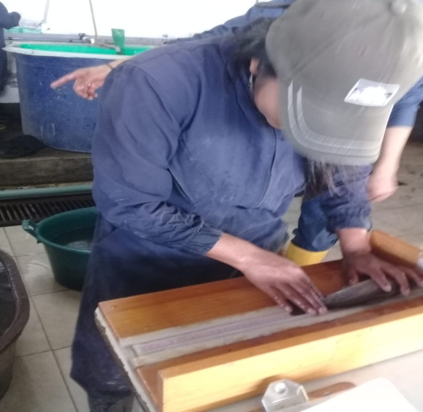
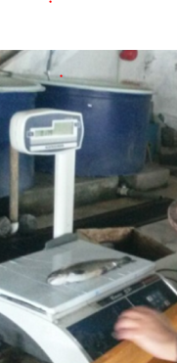
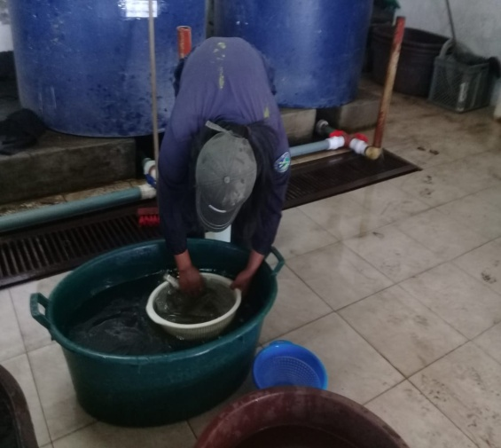
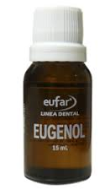
FASE DE CAMPO
METODOLOGÍA
      Aclimatación de peces
      Parámetros morfométricos
      Clasificación de peces
3 ppt
Periodo de 10 días, se suministró balanceado (BIOMIX 44% de proteína), 31 g por U.E, en cuatro raciones al día (9:00, 12:00, 14:00 y 16:00 horas).
Peso corporal (g) y longitudes (total, parcial y ancho en cm). Cada 10 días.
180 peces con peso promedio de 70 ±5 g; Cv=5%

Slide 11
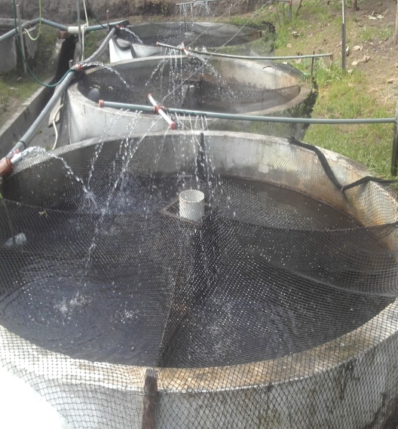
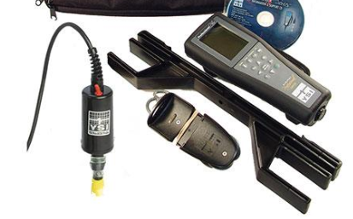
METODOLOGÍA
FASE DE CAMPO
      Parámetros productivos
Parámetros físico-químicos
Tasa de Mortalidad
% Tasa de crecimiento
Factor de Conversión Alimenticia Eficiencia alimenticia
Índice de Condición Corporal
Ganancia de Peso
(temperatura, oxígeno y pH)

Slide 12
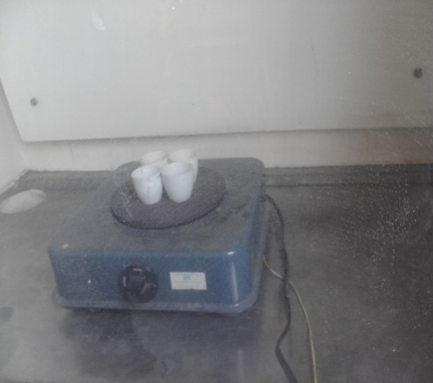
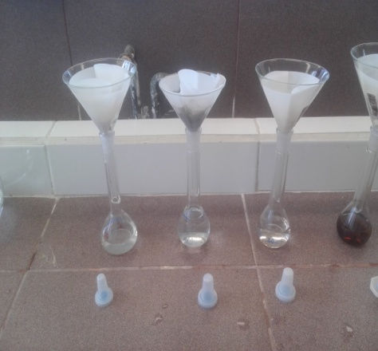
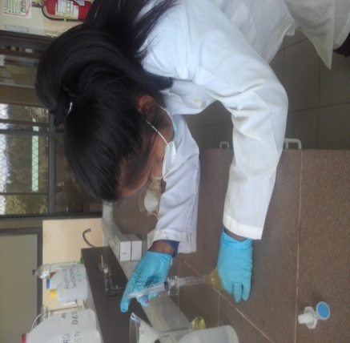
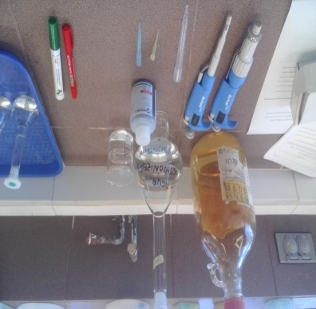
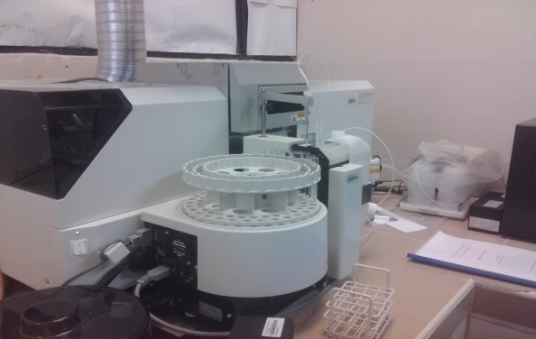
METODOLOGÍA
FASE DE LABORATORIO
Determinación de Cromo trivalente en Arthrospira platensis
Calibración del equipo de espectrofotometría de absorción atómica
Digestión de la muestra de espirulina
300°C/8 horas
“Métodos de análisis de tejidos vegetales” (Sadzawka, et al., 2004)
Protocolo, INEN, 2013
Acido nítrico al 70%
Estándar Cr III
3g, espirulina
Calcinación
Filtración
Aforado
3 estándar para validar la curva de calibración
10 ml Ac. Nítrico

Slide 13
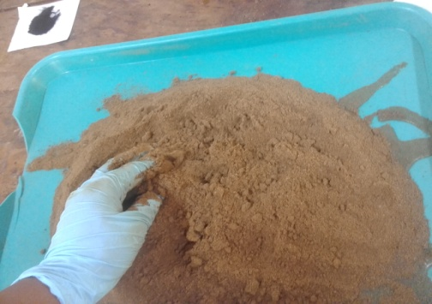
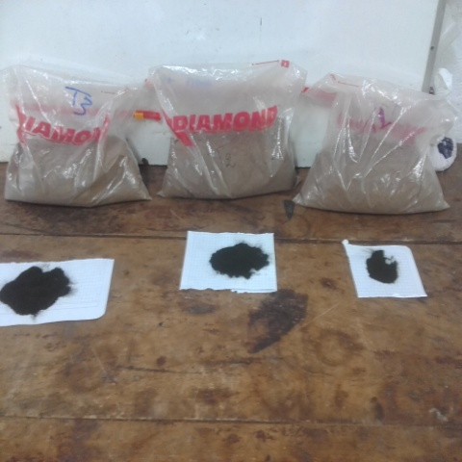
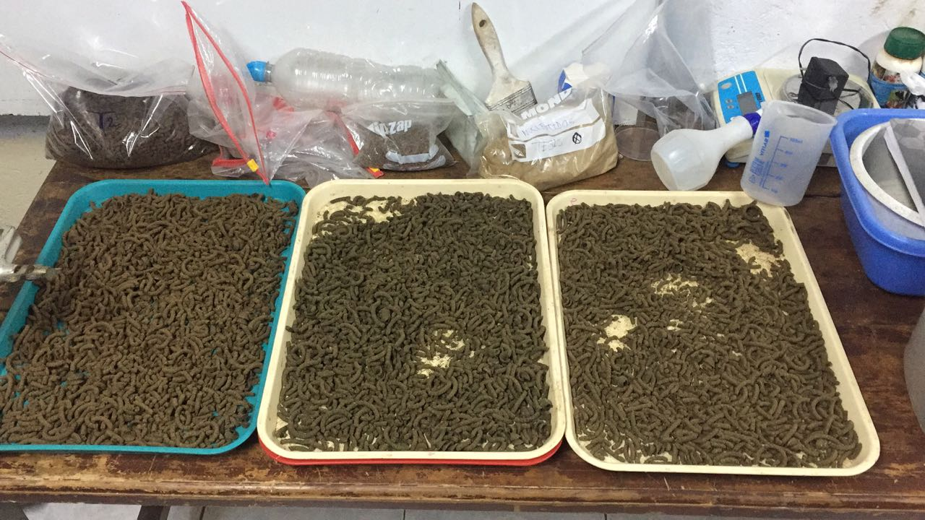
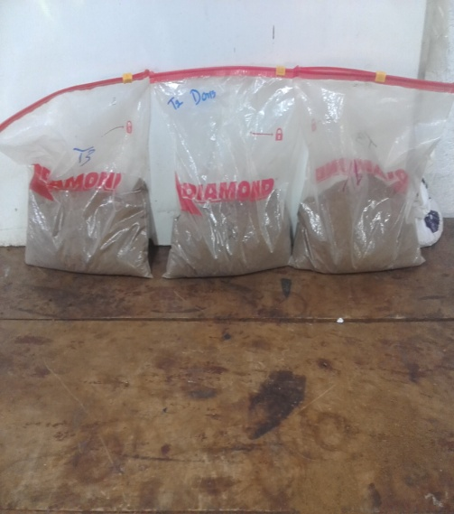
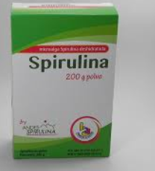
METODOLOGÍA
FASE DE LABORATORIO
      Preparación de dietas alimenticias
Solución de gelatina sin sabor con agua destilada (1:100)
Pellets (4mm), Secado a temperatura ambiente durante 24 horas
Cada tres días
almacenadas en fundas ziploc a temperatura ambiente durante 4 días.
Molienda
Adición de espirulina

Slide 14
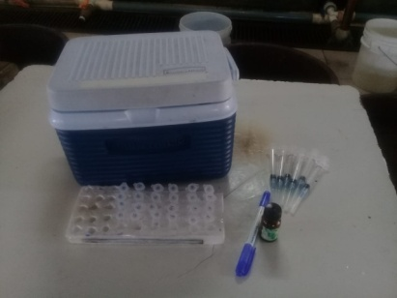
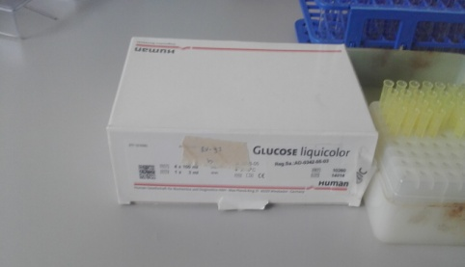
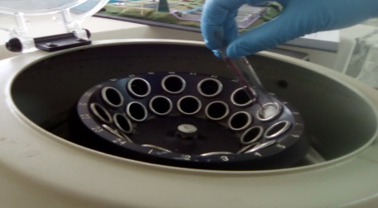
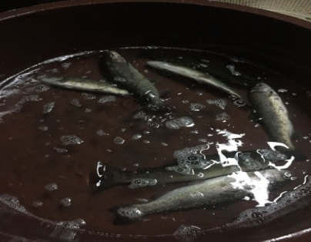
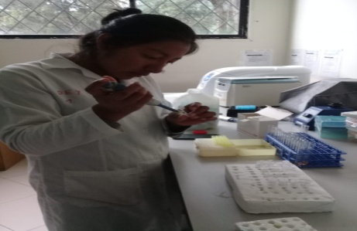
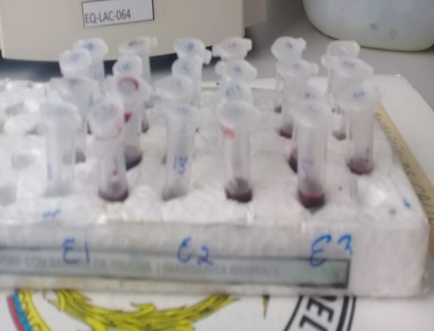
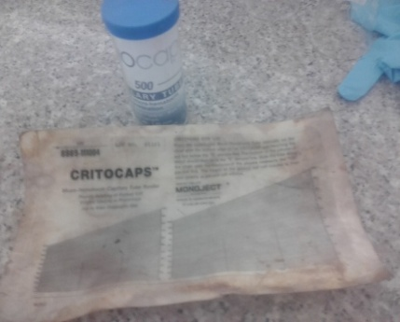
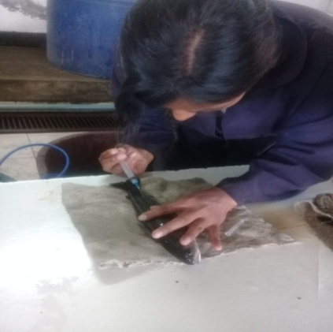
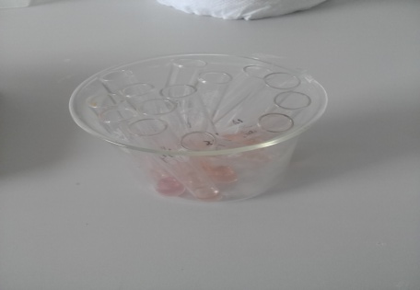
METODOLOGÍA
FASE DE LABORATORIO
Determinación de glucosa
      Hematocrito
      Extracción de sangre
4°C
Desde el día 15, cada 30 días
Kit Glucose liquicolor (HUMAN)
3500 rpm durante 10 minutos
Jeringuillas de 3mL heparinizada
Absorbancia en el espectrofotómetro a 546 nm
0.5 mL de sangre
Notes:
Con ayuda de jeringas heparinizadas mediante la tecnica

Slide 15
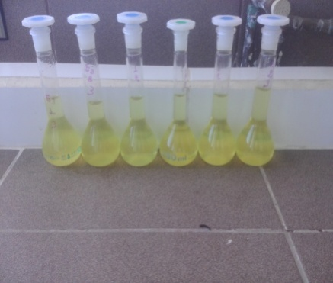
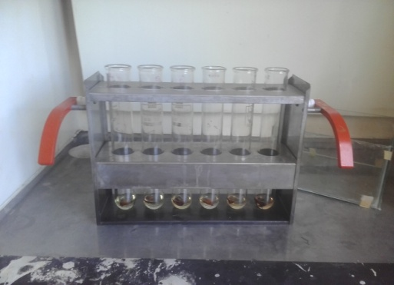
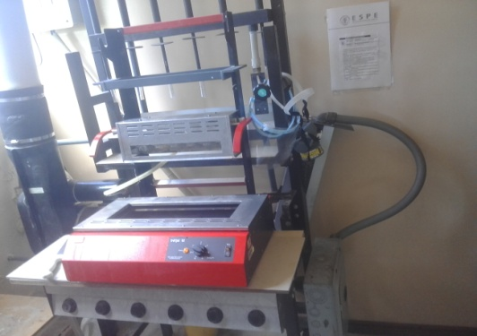
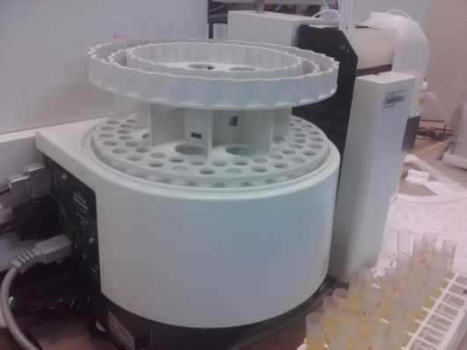
METODOLOGÍA
FASE DE LABORATORIO
      Determinación del contenido de cromo trivalente en músculo, hígado y riñón de trucha arco iris
Digestión de muestras
Recolección de muestras
Digestión por vía húmeda, según protocolos (INEN, 2013)
Se sacrificó 24 truchas, recolección de muestras se basó en protocolos convencionales (ICA, 2009).
15 mL de acido nítrico al 70% a las muestras de músculo y 10 mL a hígado y riñón (<5g).
Kjeldhal, temperatura 90-100°C,
Punto de ebullición ac. nítrico
Lectura de muestras

Slide 16
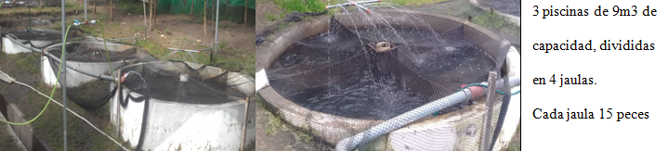
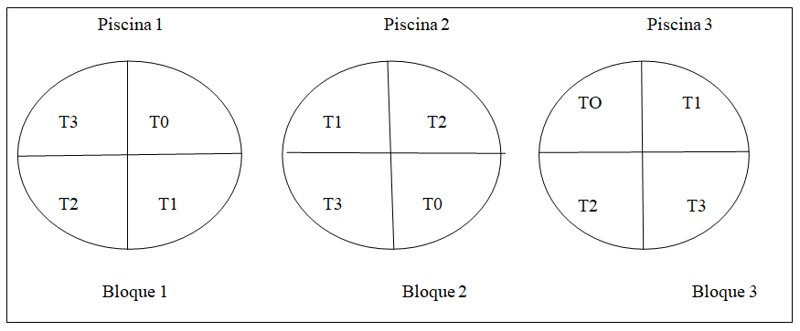
METODOLOGÍA
Diseño experimental
    Características de las Unidades Experimentales
(DBCA). Estructura de tratamientos unifactorial (% de espirulina) con tres repeticiones.
Tratamientos suministrados a la trucha arco iris en etapa de engorde
Tratamientos | Descripción
T0 | Alimento balanceado
T1 | Alimento balanceado + 0.5 % de espirulina
T2 | Alimento balanceado + 1.0 % de espirulina
T3 | Alimento balanceado + 1.5% de espirulina
Dosis letal media 513.48 ppm , (Molina, 2017)
Variables evaluadas
Morfométricas | Peso, longitudes (total, parcial y ancho)
Productivas | Mortalidad, F.C.A; I.C.C; G.P; T.C.E y E.A
Hematológicas | Glucosa, hematocrito
Contenido de cromo trivalente | músculo, hígado y riñón
Croquis

Slide 17
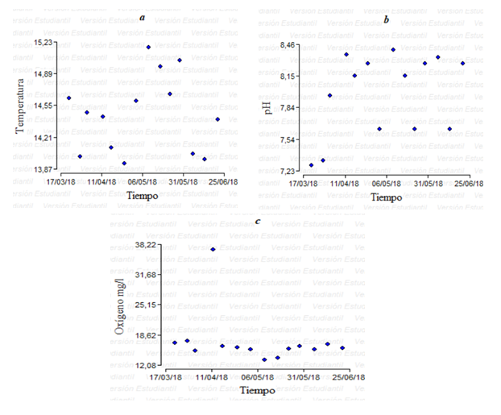
RESULTADOS Y DISCUSIÓN
Parámetros físico-químicos del agua
Westers (1995), temperatura del agua afecta el crecimiento de los peces, a mayor temperatura mayor ingesta del alimento.
Promedio de los parámetros fisicoquímicos durante la fase experimental
Parámetros | Media | Mín. | Máx.
Temperatura (°C) | 14,46±0,46 | 13,6 | 15,3
Oxigeno(mg/L) | 17,16±5,74 | 12,65 | 39,43
pH | 7,98±0,39 | 7,2 | 8,45
Temperatura óptima: 13-18 °C, (FAO, 2014)
pH entre 6.5 – 8.5 (RAGASH, 2009) y disponibilidad de oxigeno >5 mg/l (Aquino, 2009)
Comportamiento de los parámetros físico-químicos del agua
(a: temperatura, b: pH y c: oxígeno)

Slide 18
RESULTADOS Y DISCUSIÓN
Contenido de Cromo trivalente en Arthrospira platensis
Cromo trivalente presente en espirulina
D.E=0.34.
 | Contenido de Cr III
Espirulina | 2,48 | mg/Kg
0.28 mg de Cromo trivalente por cada 100 g de biomasa (Ramírez & Olevera, 2006)
Curva de Calibración para la determinación de Cr III
Sensibilidad: <0.1mg/Kg de Cr III
Notes:
A Q SE REFIERE R2

Slide 19
RESULTADOS Y DISCUSIÓN
  Variables morfométricas
    Peso corporal
Promedio ± error estándar del peso corporal (g)
 | Tratamientos
Tiempo (Días) | T0 | T1 | T2 | T3
0 | 80,16±0,98p | 79,6±2,57p | 81,58±0,58p | 78,82±2,52p
10 | 89,02±0,6p | 88,78±0,35p | 90±0,68p | 85,14±2,29p
20 | 110,38±2,23o | 107,09±0,78o | 106,89±0,6o | 102,58±3,61o
30 | 133,67±4,3mn | 129,2±0,88n | 129,98±0,49n | 124,87±4,68n
40 | 148,42±4,82kl | 149,27±2,91kl | 147,89±0,99kl | 142,62±3,87lm
50 | 164,42±5,68ij | 163,27±4,04ij | 164,55±0,49ij | 155,98±4,07jk
60 | 177,84±6,41gh | 178,06±3,15gh | 177,71±1,87gh | 171,13±4,47gi
70 | 190,13±7,08ef | 192,11±3,51ef | 190,13±3,46fe | 182,76±3,8fg
80 | 198,6±5,08de | 206,91±4,21bcd | 208,93±2,56bcd | 200,62±3,18cde
90 | 210,91±3,61bcd | 216,47±5,64ab | 223,6±2,57a | 209,6±2,68bd
* Medias con una letra común no son significativamente diferentes (p > 0,05)
Molina (2017).
100 a 200 ppb de cromo III mejora la digestibilidad de nutrientes (Kornegay, et al., 1997)
Diferencia de 12.69
Ahmadzade & Nazer (2011),
15%, alevines
Chavez (2010),
Cerdas
0.2kg/ tn, Bio Cr

Slide 20
RESULTADOS Y DISCUSIÓN
  Variables morfométricas
    Longitud total y parcial
Promedio ± error estándar de la longitud total (cm)
Promedio ± error estándar de la longitud parcial (cm)
Tratamientos | Longitud total (cm)
T2 | 23,36±0,46a
T0 | 23,34±0,44a
T1 | 23,3±0,46a
T3 | 22,96±0,46b
P=0.0009
Tratamientos | Longitud parcial (cm)
T0 | 19,21±0,37a
T1 | 19,13±0,37a
T2 | 19,19±0,37a
T3 | 18,84±0,36b
Diaz & Leon (2014)
15 % de Arthrospira platensis en alevines
P=0.0021

Slide 21
RESULTADOS Y DISCUSIÓN
  Variables morfométricas
Ancho
Promedio ± error estándar del ancho (cm) por tratamiento
Tratamientos | Ancho(cm)
T0 | 5,08±0,16a
T3 | 5,08±0,15a
T2 | 5,15±0,16b
T1 | 5,15±0,16b
p=0.0036
Molina (2017)
superior al resto de tratamientos (T0, betaína 0.05%)
T2 al día 80 incrementó el promedio hasta la finalización de la investigación

Slide 22
RESULTADOS Y DISCUSIÓN
  Variables productivas
Ganancia de peso (G.P)
Promedio ± error estándar de la ganancia de peso
Tiempo (Días) | Tratamientos
 | T0 | T1 | T2 | T3
10 | 0,89±0,10lmn | 0,92±0,25klmn | 0,84±0,05mn | 0,63±0,04n
20 | 2,13±0,17abcd | 1,83±0,05abcdef | 1,69±0,07cdefghi | 1,74±0,13cdefgh
30 | 2,33±0,22a | 2,21±0,09a | 2,3±0,07a | 2,23±0,11a
40 | 1,48±0,11efghij | 2,01±0,21abcde | 1,79±0,04bcdefgh | 1,78±0,19bcdefgh
50 | 1,6±0,09defghi | 1,4±0,19fghijkl | 1,67±0,08defghi | 1,34±0,15fghijklm
60 | 1,34±0,31fghijlkm | 1,48±0,19efghij | 1,32±0,14ghijklm | 1,52±0,08efghi
70 | 1,23±0,19hijklm | 1,4±0,10fghijkl | 1,24±0,17hijklm | 1,16±0,07ijklm
80 | 0,85±0,40mn | 1,48±0,07efghij | 1,88±0,11abcdefg | 1,79±0,26bcdefgh
90 | 0,92±0,19hijklm | 0,96±0,14jklmn | 1,46±0,16efghijk | 0,9±0,05lmn
p=0,0182
Abdulrahman (2014),
Cevallos (2006)
15%
25%
G.P (3.96), Poslarvas
Camarón
G. P; F.C.A, alevines de Oncorhynchus mykiss.

Slide 23
  Variables productivas
RESULTADOS Y DISCUSIÓN
    Índice de condición corporal (I.C.C)
Promedio ± error estándar del índice de condición corporal
Tiempo (Días) | Tratamientos
 | T0 | T1 | T2 | T3
10 | 1,06±0,02g | 1,07±0,02fg | 1,09±0,003efg | 1,1±0,02defg
20 | 1,14±0,01bcd | 1,14±0,01bcde | 1,15±0,01bcde | 1,15±0,02bcde
30 | 1,11±0,03cdef | 1,15±0,01bcde | 1,14±0,01bcde | 1,13±0,02bcde
40 | 1,16±0,02 abc | 1,15±0,02bcde | 1,15±0,01bcde | 1,17±0,03abc
50 | 1,21±0,02a | 1,18±0,03ab | 1,17±0,02abc | 1,17±0,01abc
60 | 1,18±0,02ab | 1,18±0,01ab | 1,17±0,01abc | 1,18±0,02ab
70 | 1,15±0,02abcd | 1,16±0,01abc | 1,14±0,01bcde | 1,14±0,02bcde
80 | 1,17±0,03ab | 1,48±0,02abc | 1,19±0,01ab | 1,19±0,03ab
90 | 1,1±0,03defg | 1,16±0,01abc | 1,18±0,01ab | 1,17±0,002abc
p=0,3825

Slide 24
  Variables productivas
RESULTADOS Y DISCUSIÓN
Tasa de crecimiento específica
Promedio ± error estándar de la tasa de crecimiento específica
Tiempo (Días) | Tratamientos
 | T0 | T1 | T2 | T3
10 | 1,05±0,12efg | 1,1±0,32efg | 0,98±0,06fgh | 0,77±0,07ghij
20 | 2,15±0,14ª | 1,88±0,04ab | 1,72±0,08bc | 1,86±0,09ab
30 | 1,91±0,14ab | 1,88±0,08ab | 1,96±0,03ab | 1,97±0,03 ab
40 | 1,05±0,07 efg | 1,44±0,14cd | 1,29±0,05def | 1,34±0,16de
50 | 1,02±0,03efgh | 0,89±0,11ghi | 1,07±0,05efg | 0,9±0,1ghi
60 | 0,78±0,17ghij | 0,87±0,12ghi | 0,77±0,08ghij | 0,93±0,04ghi
70 | 0,66±0,08hij | 0,76±0,05ghij | 0,67±0,08hij | 0,66±0,05hij
80 | 0,45±0,23j | 0,74±0,02ghij | 0,94±0,07fghi | 0,94±0,14fghi
90 | 0,6±0,1ij | 0,45±0,61j | 0,68±0,08hij | 0,44±0,003j
p=0,0388
Relacionado directamente con el peso corporal (Jover, 2000)
Notes:
G.P Y TCE

Slide 25
  Variables productivas
RESULTADOS Y DISCUSIÓN
Eficiencia alimenticia
Factor de conversión alimenticia
Promedio ± error estándar de la eficiencia alimenticia
Promedio ± error estándar del factor de conversión alimenticia
Tratamientos
T0 | T1 | T2 | T3
33,65±4,39a | 31,07±3,04a | 33,66±2,5ab | 30,84±2,37a
Tratamientos
T0 | T1 | T2 | T3
3,39±0,44d | 3,39±0,22d | 3,08±0,19d | 3,38±0,24d
Kaushik & Medale (1994)
(Rincón, et al., 2012)
La tasa de crecimiento es baja y el factor de conversión alimenticia es elevado, la eficiencia alimenticia es menor
(Morales, 2004)
60 – 80%, salmónidos
Tilapia roja, <50%
Notes:
revisarrrrrrrrrrrrrr

Slide 26
  Variables productivas
RESULTADOS Y DISCUSIÓN
Tasa de mortalidad (%) de trucha arco iris bajo el efecto de cuatro
dosis de Arthrospira platensis
Tratamiento | % Arthrospira platensis. | # de peces | % mortalidad
T0 | 0 | 45 | 0
T1 | 0,5 | 45 | 2,2
T2 | 1 | 45 | 0
T3 | 1,5 | 45 | 2,2

Slide 27
  Variables hematológicas
RESULTADOS Y DISCUSIÓN
Promedio ± error estándar del contenido de glucosa (ml/dl) en la sangre
Tiempo Días | Tratamientos
 | T0 | T1 | T2 | T3
15 | 68,91±9,56bcd | 58,62±6.48cd | 79,68±6,05abcd | 64,54±3,39cd
45 | 92,56±3,14ab | 92,57±7,65abc | 70,23±6,65bc | 75,04±11,55abc
75 | 79,49±5,81abc | 58,26±13,7cd | 96,14±1.24ª | 66,21±11,84cd
90 | 97,24±3,33a | 62,92±8,78cd | 43,64±5,15d | 60,03±9,29cd
P=0,0004
Manera & Britti (2006), 70 – 100 mg/dL
La hiperglucemia inducida en trucha arco iris disminuyó la ingesta del alimento (Aguilar, 2012).
Mayor presencia de cromo III dada su acción en el metabolismo de la glucosa y carbohidratos (GUEVARA, 2010)
Factor de tolerancia a la glucosa (FTG) (IBARRA, 2009)
Animales con diabetes mellitus, en laboratorio
Buenaño (2010)
40 y 60 %,
Notes:
niveles altos de glucosa influyen en los parámetros productivos, se determinó que la hiperglucemia inducida en trucha arco iris disminuyó la ingesta del alimento (Aguilar, 2012).

Slide 28
RESULTADOS Y DISCUSIÓN
  Contenido de Cr III Músculo
Promedio ± error estándar del contenido de Cr III en músculo
Tratamientos | % Arthrospira platensis | Cr III (ppm)
T2 | 1 | 0,29
T0 | 0 | 0±0
T1 | 0.5 | 0±0
T3 | 1.5 | 0±0
Sensibilidad, <0.1 mg/L Orozco & Toro (2007),
(Rodríguez, Reátegui, & Gómez, 2002)
Sensibilidad analítica y de calibración para determinar Cr III < Cr VI
Cr III relacionado con el peso corporal del animal
(Flos, Riva, & Balasch, 1999)
Notes:
Presencia en diferentess organos

Slide 29
RESULTADOS Y DISCUSIÓN
  Contenido de Cr III en hígado y riñón
Promedio ± error estándar del contenido de Cr III en hígado
Promedio ± error estándar del contenido de Cr III en riñón
Tratamientos | % Arthrospira platensis | Cr III (ppm)
1 | 0.5 | 2,73±1,74a
0 | 0 | 0,84±0,34b
3 | 1.5 | 0±0
2 | 1 | 0±0
p=0.04
Tratamientos | % Arthrospira platensis | Cr III (ppm)
3 | 1.5 | 0,75±0,39ª
2 | 1 | 0,44±0,35ª
1 | 0.5 | 0±0a
0 | 0 | 0±0a
p=0.14
(Torres, 2010)
Metabolismo de glucosa

Slide 30
CONCLUSIONES
La inclusión del 0.5% y 1% de Arthrospira platensis en el alimento balanceado, mejoró los parámetros morfométricos y productivos (ganancia de peso y tasa de crecimiento específico) de Oncorhynchus mykiss, respecto al control.
A la finalización del estudio T2 (1% de Arthrospira platensis), fue el mejor tratamiento con un peso corporal (223,6±2,57g), ancho (6,39 ±0,05cm), longitud total (26.81±0.14cm), ganancia de peso (1,46±0,16) y tasa de crecimiento específico (0,68±0,08), respecto al tratamiento control.
En la etapa de engorde los individuos de Oncorhynchus mykiss, tratados con diferentes porcentajes de Arthrospira platensis, mantuvieron bajos niveles de glucosa en la sangre en comparación a los del tratamiento control (97,24 mL/dL).
Al finalizar el experimento, en el tratamiento T2 se determino presencia de cromo III en músculo (0,29±0,18 ppm) e hígado (0.44±0.35ppm) mientras que en riñón el equipo de espectrofotometría de absorción atómica por flama no determino Cr III.
La presencia de Cromo III en el organismo, mantiene los niveles de glucosa adecuados en la sangre, lo que favorece la mejor metabolización de nutrientes y se traduce en ganancia en peso.

Slide 31
RECOMENDACIONES
Evaluar la eficiencia de Arthrospira platensis, en diferentes etapas fisiológicas de trucha arco iris.
Realizar un estudio comparativo con productos comerciales que contengan Cr III, para verificar la eficiencia del Cr III presente en Arthrospira platensis.
Ejecutar un estudio sobre adición de cromo III en dietas vegetales para la alimentación de trucha arco iris y su relación con los niveles de glucosa, cortisol e insulina en la sangre.
Evaluar diferentes técnicas de digestión de muestras para la determinación de cromo III, y comparar la sensibilidad de la técnica y equipo al momento de la lectura de las mismas.
Analizar la presencia de cromo trivalente mediante espectrofotometría de absorción atómica por horno de grafito, para mayor sensibilidad en las lecturas de las muestras.

Slide 32



AGRADECIMIENTOS
Gracias!

